Slide 1

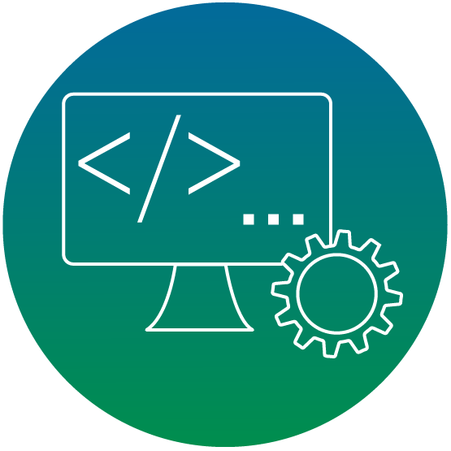

Curso Técnico Profissional DESENVOLVIMENTO DE SISTEMAS
PROGRAMAÇÃO BACK END
3ª SÉRIE
Utilizando Git na IDE
Aula 03

Slide 2


Slide 3




Na aula de hoje vamos:
Integrar e utilizar o Git dentro de uma IDE (Ambiente de Desenvolvimento Integrado), facilitando o controle de versões durante o desenvolvimento de software.
Para um melhor aproveitamento de conteúdo você pode baixar o aplicativo da Alura para seu celular e acompanhar os materiais, clique nos respectivos links:
Google Play
App Store
DESENVOLVIMENTO DE SISTEMAS

Slide 4


ATENÇÃO PROFESSOR!
O Material aqui apresentado, segue a análise do plano de curso contemplando os componentes curriculares e seus objetos de conhecimento, sendo assim, você tem liberdade para customizar o material conforme seu contexto para maior aproveitamento do conteúdo. Em caso de falta ou indisponibilidade de acesso à internet no local de aula, você poderá utilizar os seguintes artigos para criação de material complementar para auxiliar na aula:
Leitura/Recursos Adicionais:
"Pragmatic Guide to Git" por Travis Swicegood.
"Version Control with Git: Powerful Tools and Techniques for Collaborative Software Development" por Jon Loeliger e Matthew McCullough.
DESENVOLVIMENTO DE SISTEMAS

Slide 5

Na aula anterior…
Reconhecemos as ferramentas de colaboração, aplicações e a importância da comunicação em projetos de back-end.
DESENVOLVIMENTO DE SISTEMAS

Slide 6
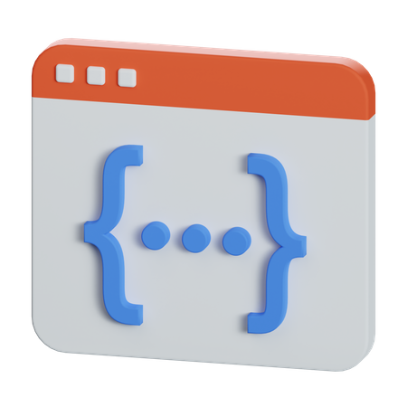
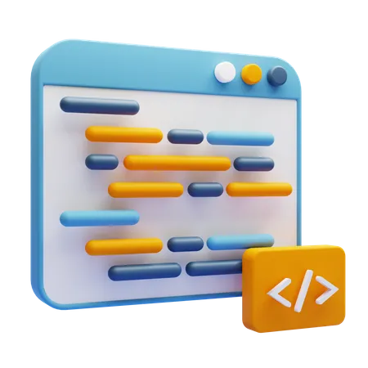

Para pensarmos juntos!
Carlos, um programador back-end, encontra dificuldades em gerenciar as versões do seu código enquanto trabalha em diferentes funcionalidades…
https://www.google.com/url?sa=i&url=https%3A%2F%2Ficonscout.com%2F3d-illustrations%2Fbackend-development&psig=AOvVaw1eBAguY0es_HwX2ZEP-R_R&ust=1706274685913000&source=images&cd=vfe&opi=89978449&ved=0CBIQjRxqFwoTCIjdqtzO-IMDFQAAAAAdAAAAABAd
Como a integração do Git com a IDE pode ajudá-lo a melhorar seu fluxo de trabalho?
https://www.google.com/url?sa=i&url=https%3A%2F%2Ficonscout.com%2F3d-illustrations%2Fbackend&psig=AOvVaw1eBAguY0es_HwX2ZEP-R_R&ust=1706274685913000&source=images&cd=vfe&opi=89978449&ved=0CBIQjRxqFwoTCIjdqtzO-IMDFQAAAAAdAAAAABAQ
Escolhendo alguém para responder essa questão!
DESENVOLVIMENTO DE SISTEMAS

Slide 7

Resposta
Carlos pode melhorar seu fluxo de trabalho integrando o Git à sua IDE.
Isso permite gerenciar versões e mudanças no código diretamente do ambiente de desenvolvimento, facilitando a visualização de históricos, diferenças entre versões e a resolução de conflitos, tornando o processo mais eficiente e menos propenso a erros.
DESENVOLVIMENTO DE SISTEMAS

Slide 8
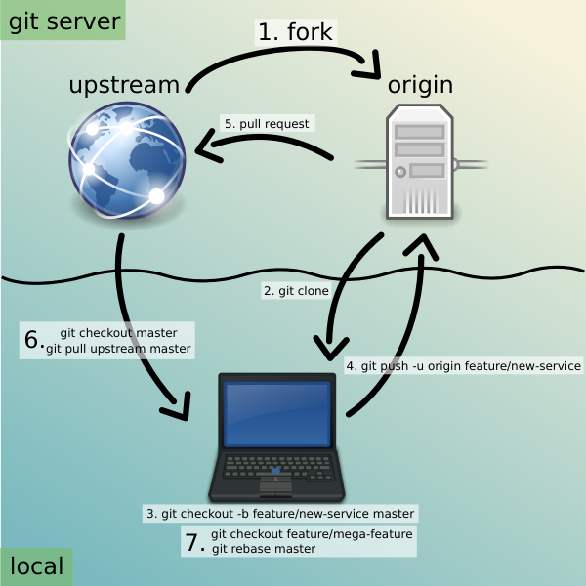

Integração do Git com IDEs
Integrar o Git com IDEs como Eclipse, IntelliJ ou Visual Studio Code oferece uma interface gráfica intuitiva para gerenciar repositórios. Isso simplifica processos como commit, pull, push e branch, tornando o gerenciamento de versões mais acessível, especialmente para desenvolvedores que preferem ambientes visuais ao invés de linhas de comando.
DESENVOLVIMENTO DE SISTEMAS

Slide 9

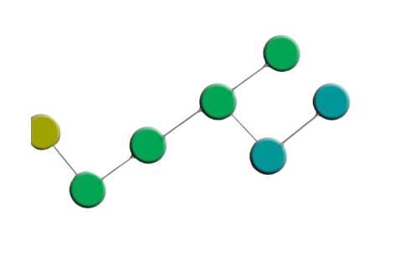
Comandos Básicos do Git na IDE
Utilizar comandos básicos do Git dentro da IDE, como commit (para salvar mudanças), pull (para atualizar o repositório local), push (para enviar mudanças para o repositório remoto) e branch (para gerenciar diferentes linhas de desenvolvimento), facilita o fluxo de trabalho e a organização do código.
DESENVOLVIMENTO DE SISTEMAS

Slide 10
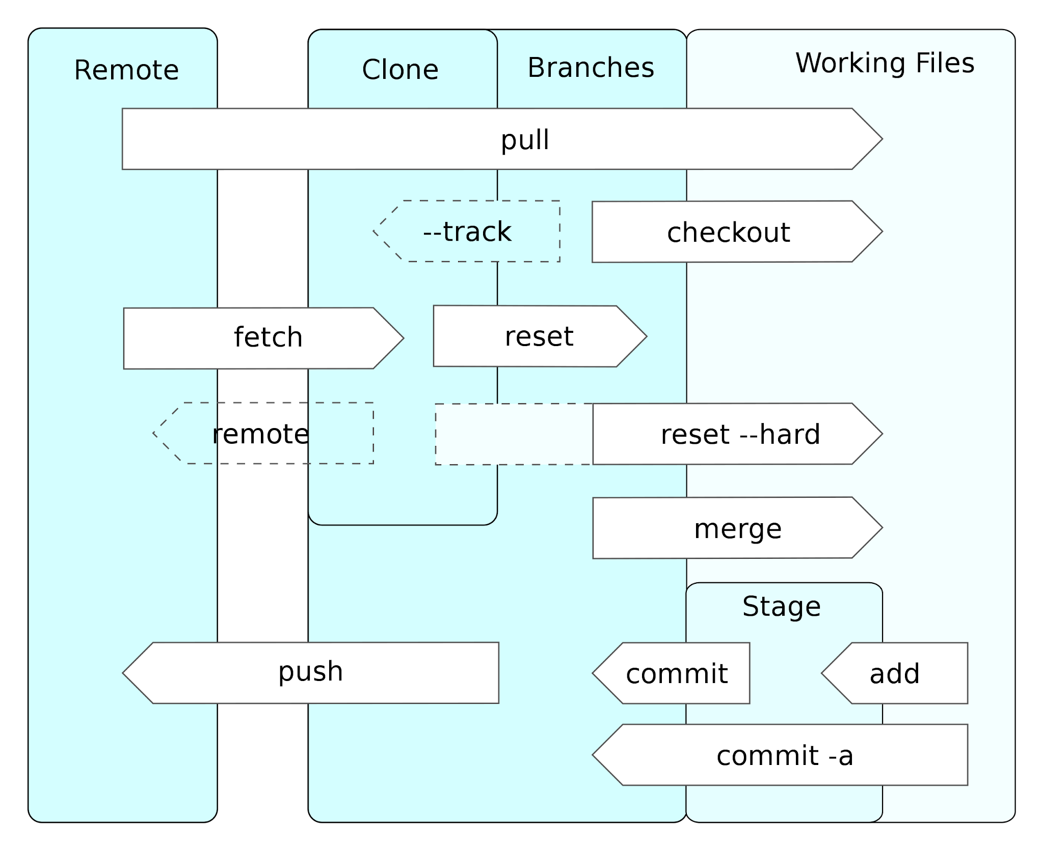
Visualização de Diferenças e Histórico
As IDEs com integração Git permitem visualizar as diferenças entre commits, branches ou o estado atual e passado do código. Isso auxilia na compreensão das alterações feitas, facilitando a revisão de código e a identificação de quando e onde as mudanças foram introduzidas.
DESENVOLVIMENTO DE SISTEMAS

Slide 11
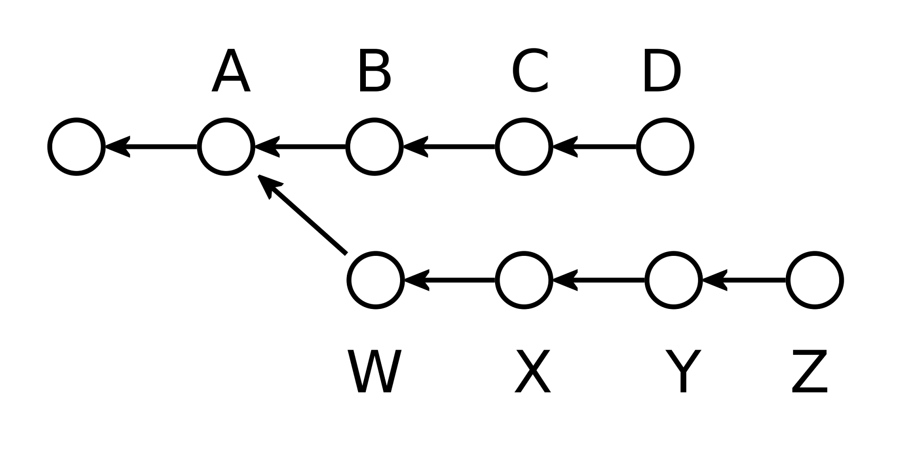
Gestão de Branches e Merge Requests
A gestão de branches e merge requests através da IDE ajuda a organizar melhor o trabalho em equipe.
Isso inclui criar, alternar e mesclar branches, além de facilitar a revisão e a aceitação de merge requests, permitindo uma colaboração mais eficiente e estruturada.
DESENVOLVIMENTO DE SISTEMAS

Slide 12
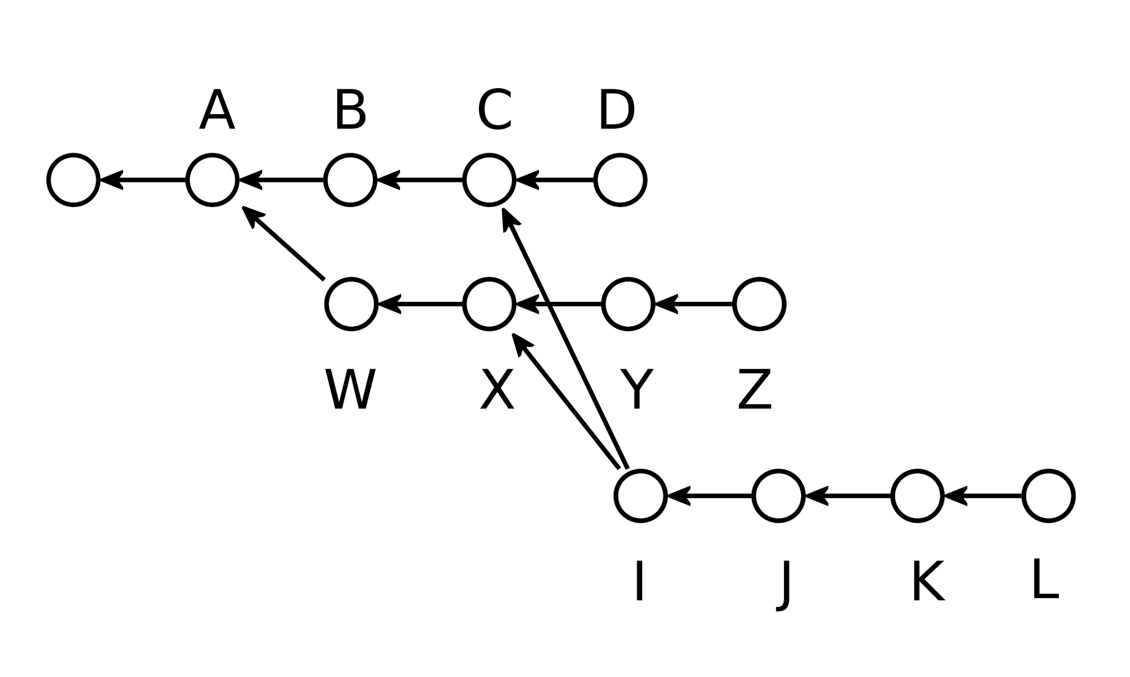
Resolução de Conflitos
A IDE fornece ferramentas visuais para identificar e resolver conflitos de merge, mostrando claramente as linhas ou blocos de código que entram em conflito.
Isso permite uma resolução mais rápida e precisa, minimizando o risco de erros na integração de código de diferentes membros da equipe.
DESENVOLVIMENTO DE SISTEMAS

Slide 13
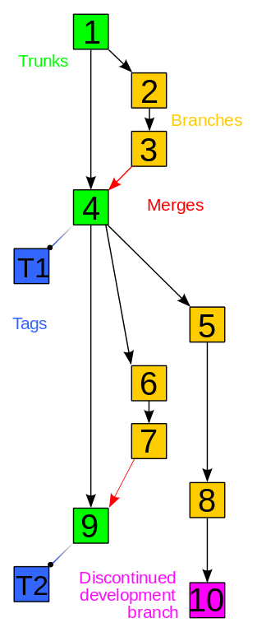
Versionamento com IDE
Manter um repositório organizado usando a IDE envolve seguir boas práticas como commits regulares e bem documentados, gestão eficiente de branches, revisão cuidadosa de mudanças antes de commits ou merges e manutenção de uma estrutura de repositório limpa e compreensível para todos os membros da equipe.
DESENVOLVIMENTO DE SISTEMAS

Slide 14

Sugestão de exemplo para o professor
Um exemplo prático mostrando como realizar um commit e push usando a interface do Git integrada em uma IDE popular como o Visual Studio Code.
DESENVOLVIMENTO DE SISTEMAS
Notes:
Exemplo prático de como realizar um commit e push usando o Visual Studio Code e a interface do Git. Certifique-se de ter o Git instalado em seu sistema antes de começar.
Passo 1: Configuração Inicial
Se você ainda não configurou seu nome de usuário e email no Git, abra o terminal e execute os seguintes comandos, substituindo "Seu Nome" e "seu@email.com" pelos seus dados reais:
bash
Copy code
git config --global user.name "Seu Nome"
git config --global user.email "seu@email.com"
Passo 2: Inicializar um Repositório
Abra o Visual Studio Code.
Abra a pasta do seu projeto ou crie um novo projeto.
No canto inferior esquerdo, clique em "Source Control" (ícone de ramo de árvore).
Passo 3: Stage de Alterações
No painel Source Control, você verá uma lista de arquivos modificados. Clique no ícone "+" ao lado dos arquivos que deseja incluir no commit. Isso os coloca na área de stage.
Adicione uma mensagem de commit no campo de mensagem na parte superior do painel Source Control.
Passo 4: Realizar Commit
Clique no ícone de marca de seleção no campo de mensagem de commit ou pressione Ctrl + Enter para realizar o commit.
Passo 5: Push para o Repositório Remoto
Após o commit, você verá um ícone de seta para cima (↑) no canto superior direito do Visual Studio Code.
Clique nesse ícone para enviar as alterações para o repositório remoto.
Você pode precisar fornecer suas credenciais se ainda não estiver autenticado.
Lembre-se de que essas instruções podem variar um pouco dependendo da versão específica do Visual Studio Code ou de quaisquer extensões Git que você tenha instalado.

Slide 15
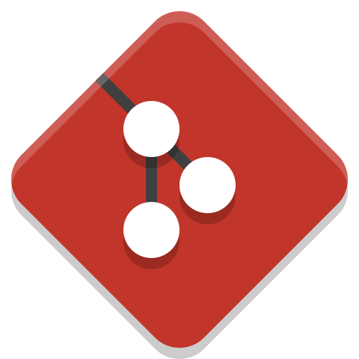
Atividade para a fixação do conteúdo estudado
Qual é a vantagem de usar o Git integrado à IDE?
(A) Aumenta a complexidade do código
(B) Reduz a necessidade de testes
(C) Facilita a gestão de versões do projeto
(D) Elimina a necessidade de backups
Escolhendo alguém para responder essa questão!
DESENVOLVIMENTO DE SISTEMAS

Slide 16
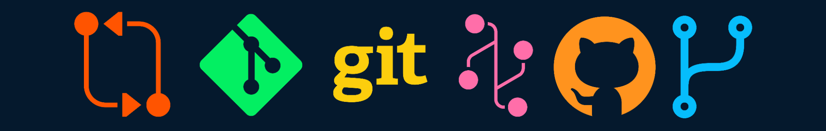
Resposta certa:
(C) Facilita a gestão de versões do projeto
https://www.benner.com.br/tecnologia/wp-content/uploads/2023/10/Git.png
DESENVOLVIMENTO DE SISTEMAS
Notes:
A integração do Git com a IDE torna a gestão de versões mais acessível e visual, facilitando o controle de mudanças e colaboração no projeto.

Slide 17

Conclusão
A integração do Git na IDE é uma ferramenta poderosa para gerenciar versões de código, otimizando o fluxo de trabalho do desenvolvedor.
https://cdn3d.iconscout.com/3d/free/thumb/free-git-9294878-7578021.png
DESENVOLVIMENTO DE SISTEMAS

Slide 18
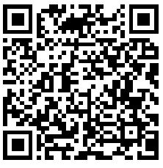
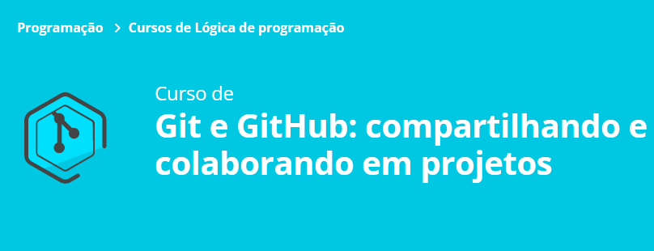
Atividade Prática na Plataforma Alura
Na plataforma Alura vamos acessar o seguinte curso:
Link para o curso: https://cursos.alura.com.br/course/git-github-compartilhando-colaborando-projetos
A recomendação é que você continue esse curso extraclasse, pois ele traz um conteúdo essencial para compreender sobre o referido tema.
DESENVOLVIMENTO DE SISTEMAS

Slide 19

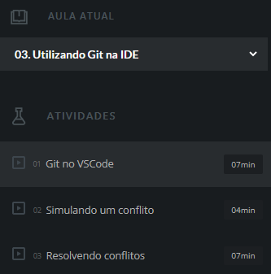

Git no VSCode
Para usar o Git no Visual Studio Code, acesse a aba de controle de versão, faça mudanças no código, adicione arquivos ao stage, escreva mensagens de commit claras, e use os botões para commitar, puxar e enviar alterações para o repositório remoto, facilitando a gestão de versões.
7 minutos
Atividade no portal Alura
Link para tarefa: https://cursos.alura.com.br/course/git-github-compartilhando-colaborando-projetos/task/139315
DESENVOLVIMENTO DE SISTEMAS

Slide 20

Simulando um conflito
Para simular um conflito no Git, altere o mesmo arquivo em duas branches diferentes de formas distintas. Após fazer commit nas duas branches, tente mesclá-las com um merge ou pull request. O Git indicará um conflito, pois as mesmas linhas foram alteradas de maneiras diferentes.
4 minutos
Atividade no portal Alura
Link para tarefa: https://cursos.alura.com.br/course/git-github-compartilhando-colaborando-projetos/task/139316
DESENVOLVIMENTO DE SISTEMAS

Slide 21

Resolvendo conflitos
Para resolver conflitos no Git, abra os arquivos conflitantes indicados e manualmente ajuste o código, escolhendo entre as alterações das diferentes branches. Após resolver, marque os arquivos como resolvidos, faça commit das mudanças e finalize o merge ou pull request com sucesso.
7 minutos
Atividade no portal Alura
Link para tarefa: https://cursos.alura.com.br/course/git-github-compartilhando-colaborando-projetos/task/139317
DESENVOLVIMENTO DE SISTEMAS

Slide 22

O que vimos na aula de hoje
Abordamos a integração e uso do Git na IDE.
Na próxima aula, vamos “voltar no tempo”, explorando como reverter mudanças e recuperar versões anteriores do código!
DESENVOLVIMENTO DE SISTEMAS

Slide 23
Referências
Bibliografia
QUEIRÓS, Ricardo; PORTELA, Felipe. Desenvolvimento Avançado para Web: Do Front-end Ao Back-end. São Paulo: Editora FCA, 2020.
QUEIRÓS,Ricardo; PORTELA, Felipe. Introdução ao Desenvolvimento Moderno Para a Web. Do Front-End ao Back-End. Uma Visão Global! FCA; 1ª edição (6 novembro 2018)
MORAES, W. B. Construindo aplicações com NodeJS. São Paulo: Novatec, 2018.
DALL’OGLIO, P. PHP Programando com orientação a objetos. São Paulo: Novatec, 2018.
POWERS, S. Aprendendo node: usando javascript no servidor. São Paulo: Novatec, 2017.
Softwares
Adobe Dreamweaver; Adobe XD; Java Netbeans; PhpStorm; WebStorm; Java; Visual Studio Code; PHP; Node.js; Xampp; Ccharp; POO.
DESENVOLVIMENTO DE SISTEMAS

Slide 24
Referências (Imagens)
Figuras e Imagens:
https://www.flaticon.com/br
https://www.istockphoto.com/br
https://raw.githubusercontent.com/zbtang/React-Native-ViewPager/HEAD/imgs/dotIndicator.gif
https://storyset.com
DESENVOLVIMENTO DE SISTEMAS

Slide 25
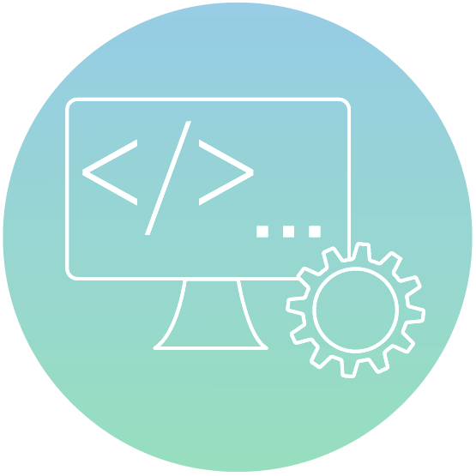
O RCO+Aulas é um projeto da Secretaria de Estado da Educação do Paraná e está em constante revisão. Todos os slides são de uso exclusivo dos professores da Rede Pública de Ensino, com a finalidade específica de aplicação em sala de aula, sendo totalmente vedada a publicização, reutilização, reprodução total ou parcial para quaisquer outros fins.
DESENVOLVIMENTO DE SISTEMAS

Slide 26


Cooperação Técnica
Esta publicação tem a cooperação entre a UNESCO e a Secretaria de Estado da Educação e do Esporte do Paraná no âmbito da parceria PRODOC 914BRZ1091, cujo objetivo é trazer soluções inovadoras de gestão da rede pública estadual de educação do Paraná para a melhoria da aprendizagem dos alunos. As indicações de nomes e a apresentação do material ao longo desta publicação não implicam a manifestação de qualquer opinião por parte da UNESCO a respeito da condição jurídica de qualquer país, território, cidade, região ou de suas autoridades, tampouco da delimitação de suas fronteiras ou limites As ideias e opiniões expressas nesta publicação são as dos autores e não refletem obrigatoriamente as da UNESCO nem comprometem a Organização.
DESENVOLVIMENTO DE SISTEMAS

